Slide 1
Алтайский государственный университет
Институт математики и информационных технологий
Анализ данных дорожно-транспортных происшествий в среде Excel: изучение ВКР и повтор расчётов на открытых данных STATS19
Общее практическое задание по курсу
«Цифровые компетенции в научной деятельности»
Докладчик: Кузнецов Н.В., гр. 4.506М-3
Барнаул, 2026

Slide 2
Исследуемая работа и что сделано в задании
Магистерская диссертация (АлтГУ, 2022)
Повтор расчётов (данная работа)
■ Тема: «Анализ данных дорожно-транспортных происшествий в среде Excel»
■ Объект: база данных ДТП со смертельным исходом на территории Англии, 2009–2017 гг.
■ Предмет: построение эмпирических зависимостей уровня ДТП средствами Excel
■ Результат: оценочная таблица уровней ДТП по кварталам 2017 г.
■ Найден первоисточник — открытые данные STATS19 (Министерство транспорта Великобритании)
■ Восстановлены территория и фильтр выборки автора
■ Повторено кодирование факторов и МНК в Excel (ЛИНЕЙН, матричные формулы)
■ Построена оценочная таблица 2017 г. и проведено сравнение с ВКР
Кузнецов Н.В., гр. 4.506М-3 · Цифровые компетенции в научной деятельности
2

Slide 3
Актуальность темы
■ ДТП — серьёзная социально-экономическая проблема: по данным ВКР, потери в РФ составляют 2–3 % ВВП
■ В России в ДТП ежегодно гибнет более 18 тыс. и травмируется более 200 тыс. человек
■ Внешние факторы (дорога, среда: освещённость, покрытие, день недели) можно учитывать и управлять ими
■ Открытые базы данных о ДТП и Excel делают факторный анализ доступным без программирования
■ Воспроизводимость расчётов — важная цифровая компетенция исследователя
Система ВАДС
■ Водитель
■ Автомобиль
■ Дорога
■ Среда
  – Д и С — внешние факторы, их и описывает модель ВКР
Кузнецов Н.В., гр. 4.506М-3 · Цифровые компетенции в научной деятельности
3

Slide 4
Цель и задачи исследования
Цель ВКР — разработать методику и программное обеспечение анализа баз данных и построения зависимостей с использованием Excel
Задачи ВКР
Задачи практического задания
■ Изучить методы ковариационного и дисперсионного анализа
■ Исследовать факторы и закономерности ДТП
■ Структурировать исходную базу, сформировать выборки ДТП
■ Разработать программу анализа в Excel
■ Получить оценочную таблицу уровней ДТП (2017 г.)
■ Найти исходные данные (STATS19)
■ Восстановить фильтр и кодирование автора
■ Повторить МНК-оценки модели (2.3) в Excel
■ Построить оценочную таблицу и графики 2017 г.
■ Сравнить результаты, объяснить расхождения
Кузнецов Н.В., гр. 4.506М-3 · Цифровые компетенции в научной деятельности
4

Slide 5
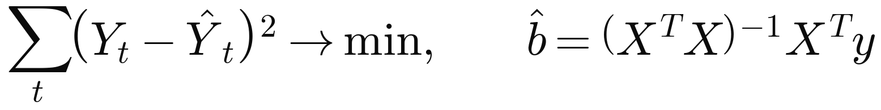
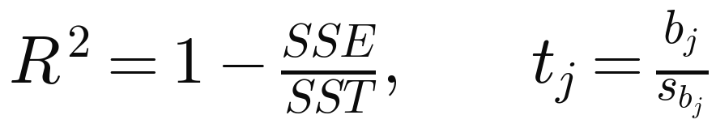
Методы исследования
■ Регрессионный анализ, метод наименьших квадратов (МНК)
■ Фиктивные переменные — сведение дисперсионного и ковариационного анализа к регрессии
■ Логическая схема построения эмпирических зависимостей (8 этапов: от выбора переменных до корректировки модели)
■ ВКР: Excel 2010, «Поиск решения», метод ОПГ
■ Повтор: Python (pandas) — отбор из 9,1 млн записей; Excel — СЧЁТЕСЛИМН, ЛИНЕЙН, МУМНОЖ/МОБР
Критерий МНК и решение
Качество и значимость
Оба способа (ЛИНЕЙН и нормальные уравнения) дают одинаковые оценки
Кузнецов Н.В., гр. 4.506М-3 · Цифровые компетенции в научной деятельности
5

Slide 6
Фиктивные переменные: пример из ВКР (табл. 1.1)
13 индеек: вес y (фунты), возраст x (недели), штат происхождения — 3 уровня, эталон — Висконсин
Параметр | ВКР | МНК (повтор)
β0 | 3,750 | 1,431
β1 | 0,400 | 0,487
δ1 | −2,100 | −1,918
δ2 | −1,525 | −2,192
Σ E² | 3,410 | 0,811
■ d1 = 1 — Джорджия, d2 = 1 — Виргиния
■ Наклон β1 общий, штаты различаются только свободным членом
■ В ВКР — нестатистические оценки (метод центра неопределённости)
■ Повтор МНК в Excel: лист «Пример_индейки»
Кузнецов Н.В., гр. 4.506М-3 · Цифровые компетенции в научной деятельности
6

Slide 7
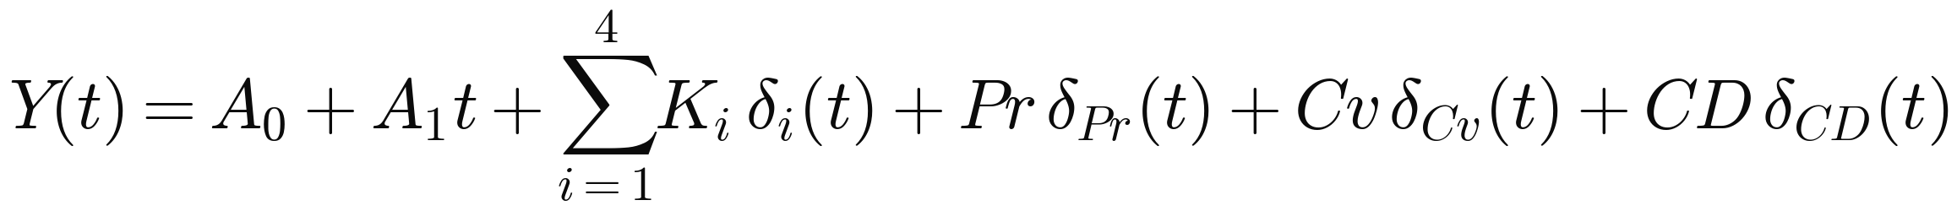
Постановка задачи и модель (2.3)
Обозначение | Смысл
Y(t) | число ДТП со смертельным исходом в квартале t, t = 1…36 (I кв. 2009 — IV кв. 2017)
A0, A1 | свободный член и линейный тренд по номеру квартала
K1…K4, δi(t) | сезонность: δi = 1 для i-го квартала года; K1 = 0 (эталон)
Pr · δPr(t) | δPr — число ДТП в квартале, пришедшихся на пт, сб, вс
Cv · δCv(t) | δCv — число ДТП при дневном свете
CD · δCD(t) | δCD — число ДТП на сухом покрытии
Коэффициент при δ — «вклад» одного ДТП с данным признаком в уровень ДТП квартала; оценки — МНК по 35 непустым кварталам
Кузнецов Н.В., гр. 4.506М-3 · Цифровые компетенции в научной деятельности
7

Slide 8
Данные и кодирование факторов
Кодирование повторяет ВКР; коды STATS19 сверены с официальным справочником DfT (data guide 2025)
Переменная ВКР | Поле STATS19 | Код 1 | Код 0
Pr — «праздник» | day_of_week (1 — вс … 7 — сб) | пт, сб, вс (6, 7, 1) | пн – чт
Cv — освещённость | light_conditions | 1 — дневной свет | 4–7 — тьма (с освещением и без)
CD — покрытие | road_surface_conditions | 1 — сухое | 2 — влажное, 3–5 — снег, лёд, вода
t — квартал | date | t = (год − 2009)·4 + кв. | —
Тяжесть | collision_severity | 1 — Fatal | в выборку не входят
Территория | urban_or_rural_area | 2 — Rural | 1 — Urban
В Excel кодирование выполняется формулами, напр. Pr: =ЕСЛИ(ИЛИ(I5=1;I5=6;I5=7);1;0)
Кузнецов Н.В., гр. 4.506М-3 · Цифровые компетенции в научной деятельности
8

Slide 9
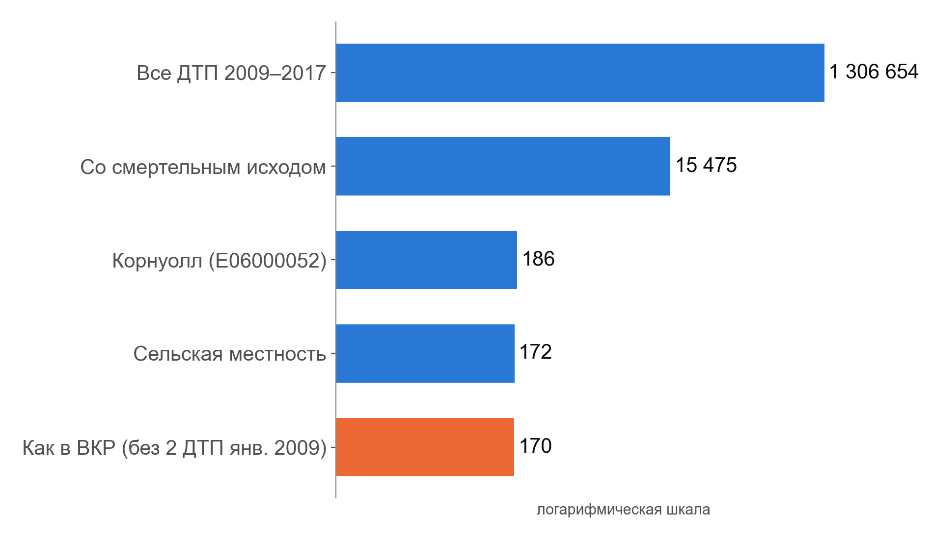
Источник данных: STATS19 вместо Kaggle
data.gov.uk → dft-road-casualty-statistics-collision-1979-latest-published-year.csv (1,5 ГБ, 9,1 млн записей)
Обработка
■ Python + pandas: только нужные столбцы (usecols), чтение порциями
■ В Excel перенесены лишь 172 отобранных ДТП
■ Квартальные суммы считаются формулами Excel
Кузнецов Н.В., гр. 4.506М-3 · Цифровые компетенции в научной деятельности
9

Slide 10
Как восстановлена выборка автора
■ Территория в тексте ВКР не названа («сельская территория Англии»)
■ На рис. 2.4 ВКР видны номера ДТП: 200950AH2E013, 200950AH2E017, 200950AH2T013, 200950AY2D003, 200950AY2E005
■ В STATS19 все пять — Корнуолл (E06000052), сельская местность
■ Фильтр «Корнуолл + Rural + Fatal, 2009–2017» → 172 ДТП, 426 пострадавших
■ Без двух ДТП января 2009 г. (у автора первое ДТП — 21.02.2009) → 170 и 424, как в ВКР
Показатель | ВКР | STATS19
ДТП | 170 | 170
Пострадавших | 424* | 424
Кварталов с ДТП | 35 | 35
ДТП в 2017 г. | 21 | 21
* в ВКР названы «погибшими», фактически это поле number_of_casualties — все пострадавшие
Кузнецов Н.В., гр. 4.506М-3 · Цифровые компетенции в научной деятельности
10

Slide 11
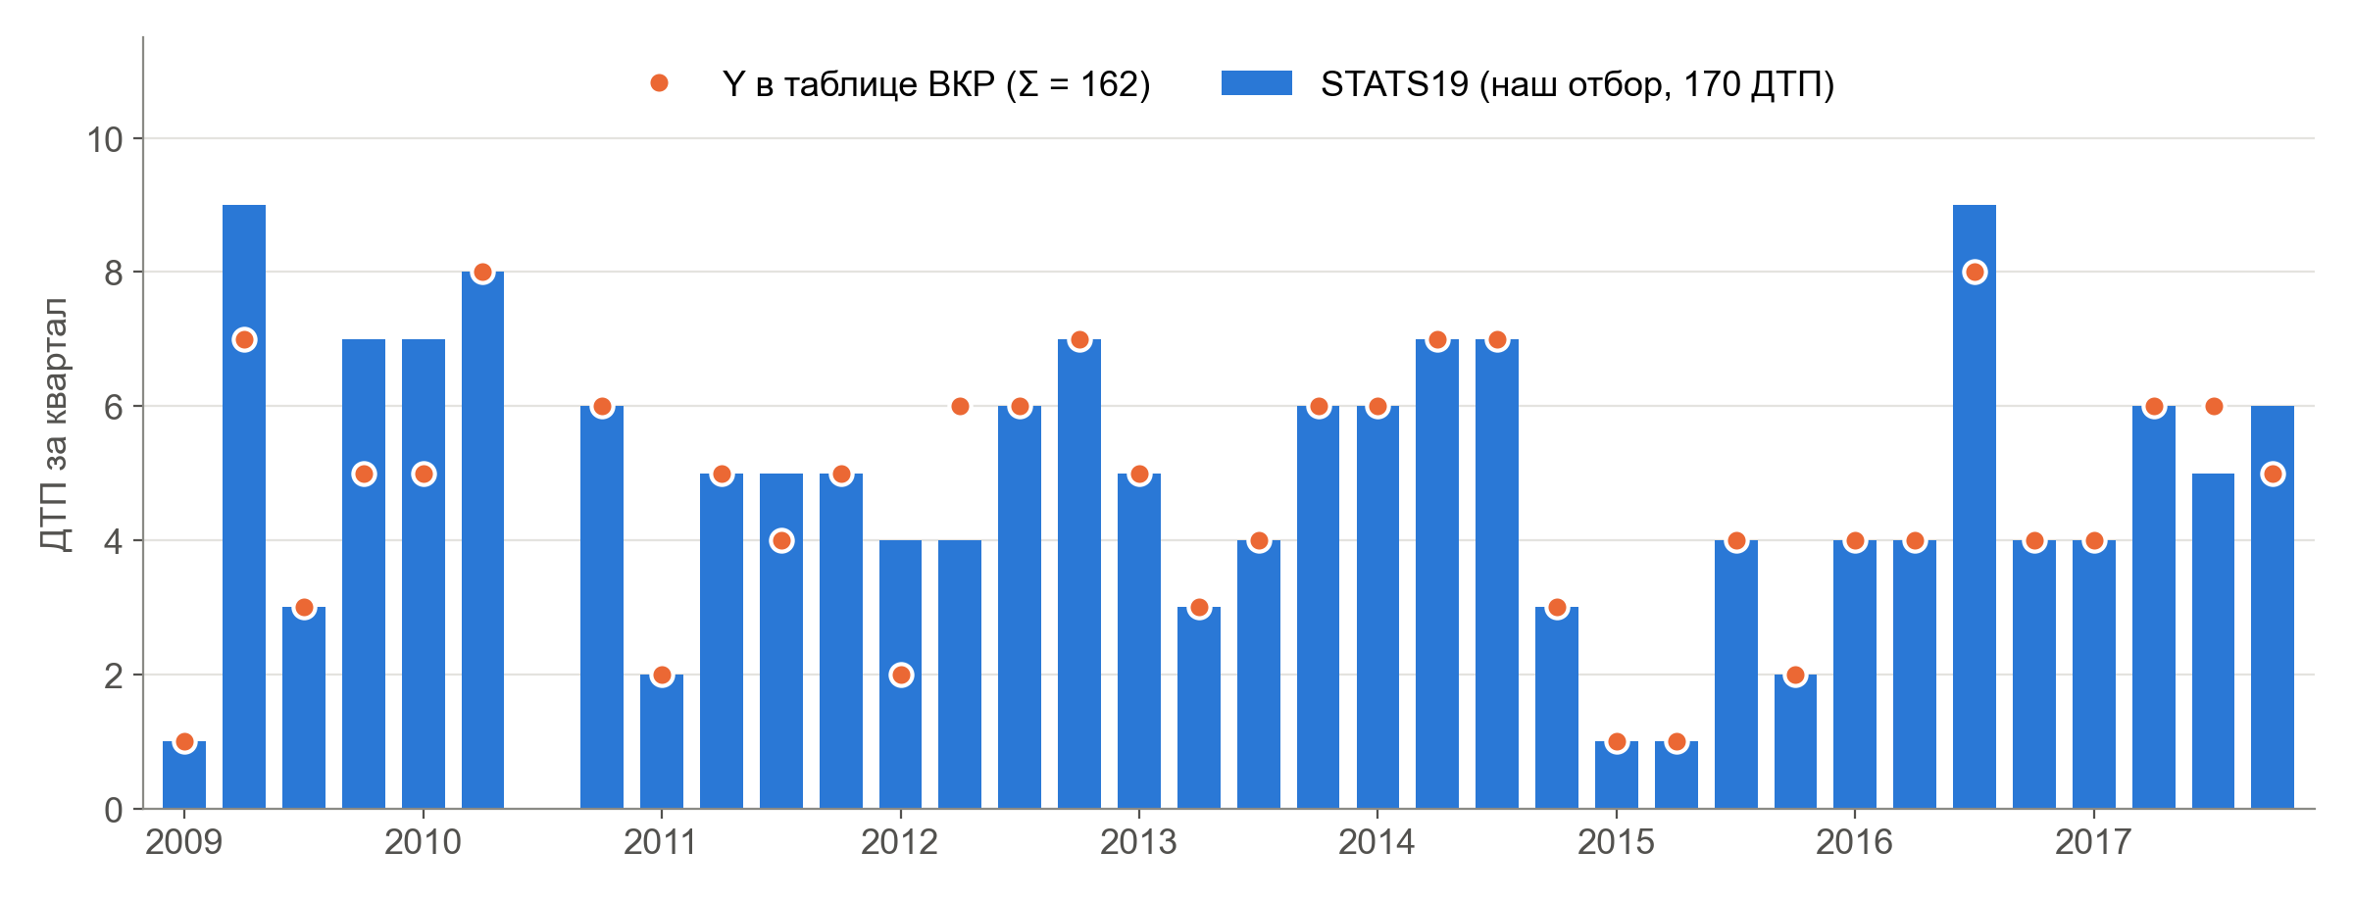
Таблица наблюдений по кварталам 2009–2017 гг.
Совпадение Y — в 27 из 36 кварталов; в таблице ВКР Σ Y = 162 вместо 170
Пример: II кв. 2009 г. — в списке автора 9 ДТП, в его таблице Y = 7. III кв. 2010 г. — ДТП не было (у автора строка пропущена)
Кузнецов Н.В., гр. 4.506М-3 · Цифровые компетенции в научной деятельности
11

Slide 12
Результаты МНК: коэффициенты модели (2.3)
Коэф. | ВКР (рис. 3.2) | ЛИНЕЙН по таблице ВКР | STATS19, 170 ДТП | t-стат. (STATS19)
A0 | 0,6852 | 0,6852 | 0,9382 | 1,36
A1 (тренд) | 0,0079 | 0,0079 | −0,0087 | −0,42
K2 (II кв.) | −0,2777 | −0,2777 | −0,4104 | −0,54
K3 (III кв.) | −0,0340 | −0,0340 | −0,0856 | −0,13
K4 (IV кв.) | 0,9361 | 0,9361 | 1,2077 | 1,98
Pr (пт–вс) | 0,5570 | 0,5570 | 0,5683 | 2,78
Cv (свет) | 0,3250 | 0,3250 | 0,3546 | 2,01
CD (сухо) | 0,4419 | 0,4419 | 0,5165 | 2,36
R² | 0,92 (заявлено) | 0,8435 | 0,7359 | —
Итог
■ Коэффициенты ВКР — точное МНК-решение
■ Факторы Pr, Cv, CD близки к ВКР
■ R² = 0,92 в ВКР — это множественный R (√0,8435)
■ t крит. = 2,05 (df = 27)
Кузнецов Н.В., гр. 4.506М-3 · Цифровые компетенции в научной деятельности
12

Slide 13
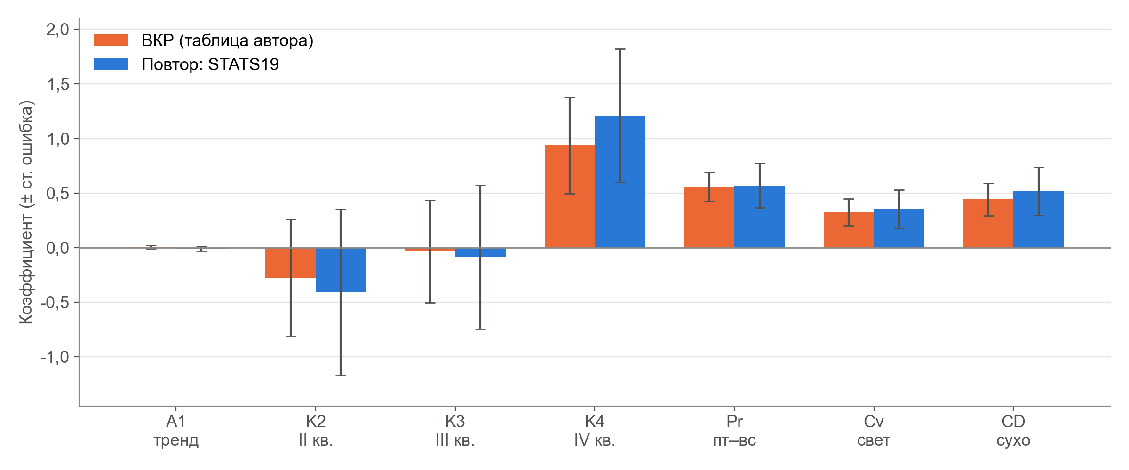
Сравнение коэффициентов с ВКР
Столбики — оценки, «усы» — ± одна стандартная ошибка
Разница ВКР и повтора меньше стандартной ошибки; значимы Pr и CD, Cv — на границе; тренд и сезонность II–III кв. незначимы
Кузнецов Н.В., гр. 4.506М-3 · Цифровые компетенции в научной деятельности
13

Slide 14
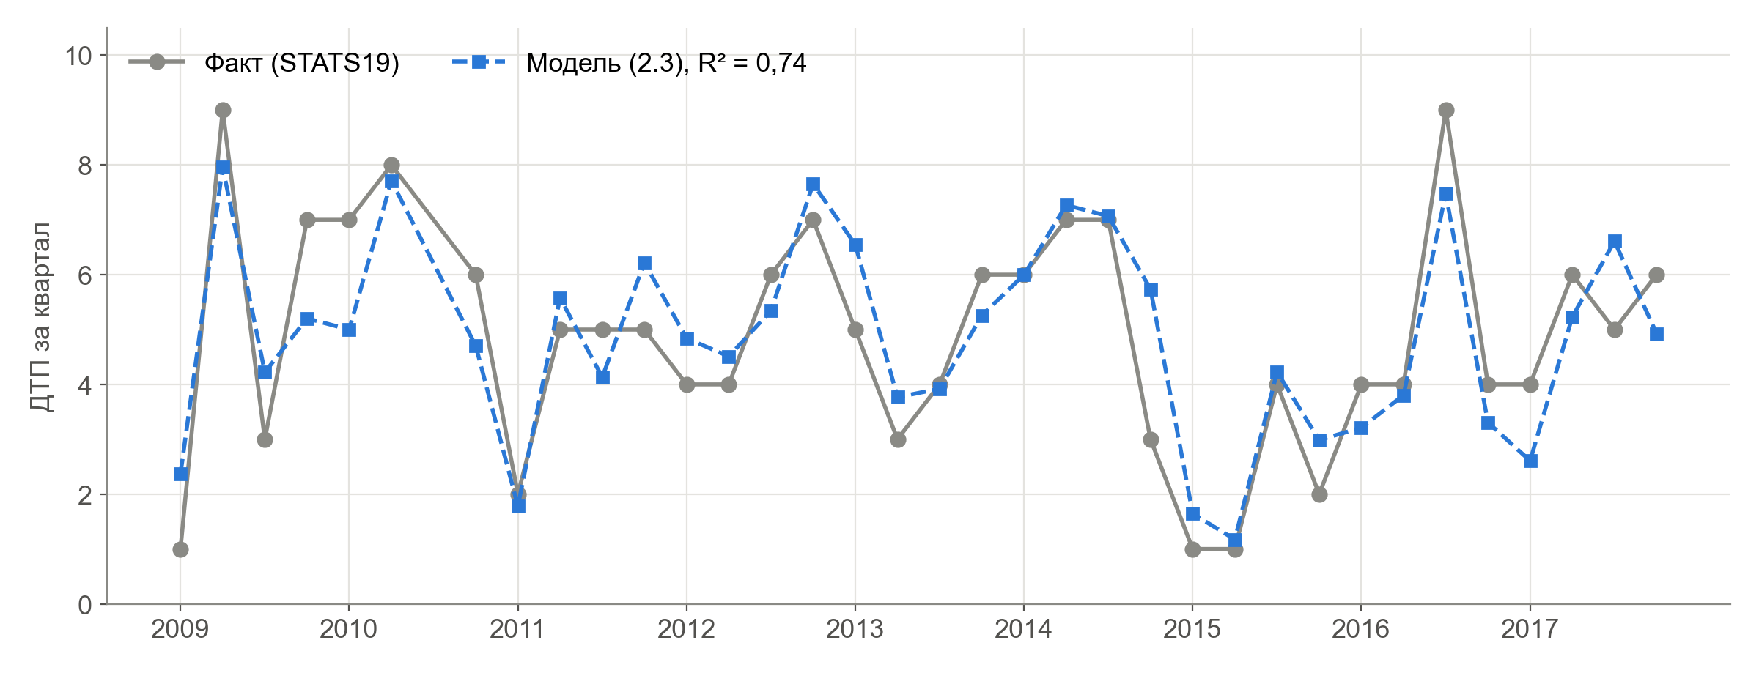
Качество модели на данных STATS19
35 непустых кварталов; SSE = 40,2; F = 10,7 (p < 0,001)
Оговорка: δPr, δCv, δCD — части самого Y, поэтому высокий R² отчасти «механический»; для прогноза уместнее доли ДТП или пуассоновская регрессия
Кузнецов Н.В., гр. 4.506М-3 · Цифровые компетенции в научной деятельности
14

Slide 15
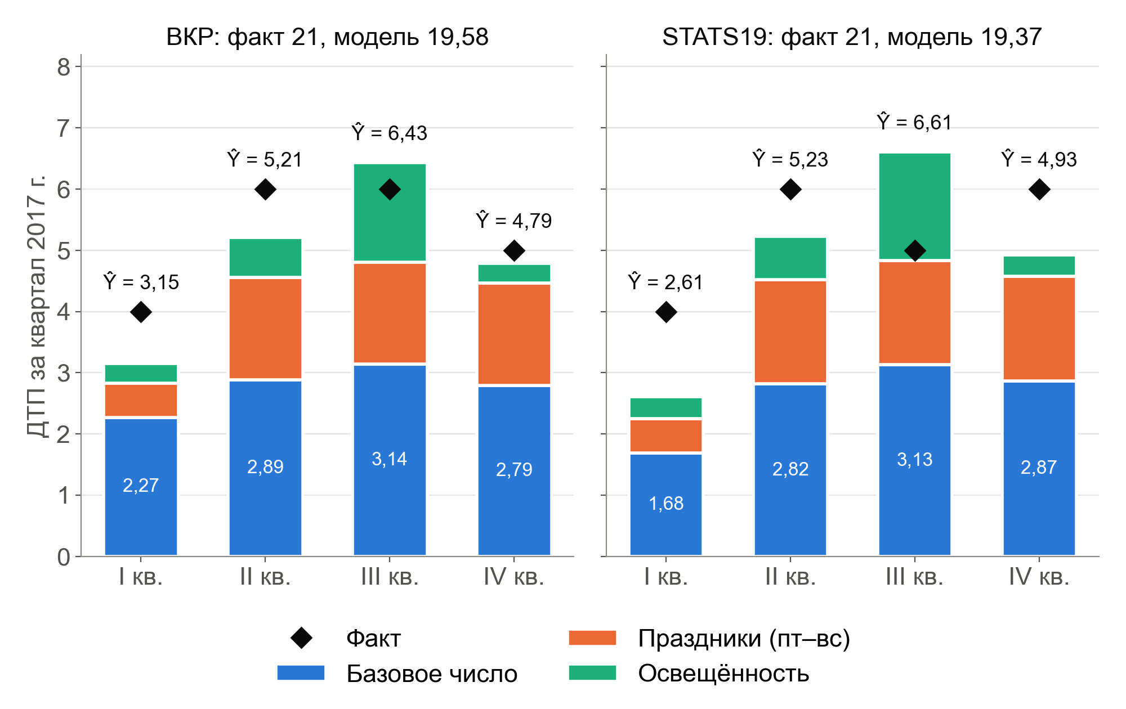
Оценочная таблица ДТП за 2017 г. (аналог табл. 3.1)
Базовое = A0 + A1·t + Kкв + CD·δCD; праздники = Pr·δPr; освещённость = Cv·δCv
2017 г. | ВКР | STATS19
Факт | 21 | 21
Модель Σ Ŷ | 19,58 | 19,37
Погрешность | 6,8 % | 7,7 %
В ВКР | 20; 4,8 % | —
Опубликованная табл. 3.1 не пересчитывается из коэффициентов рис. 3.2: совпадает только базовое число I кв. (2,27)
Кузнецов Н.В., гр. 4.506М-3 · Цифровые компетенции в научной деятельности
15

Slide 16
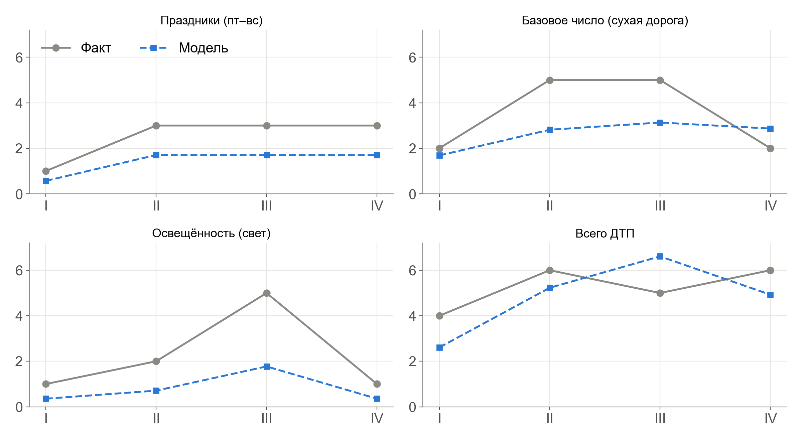
Графики вкладов факторов по кварталам 2017 г.
Аналог рис. 3.3 ВКР по данным STATS19: факт и модельный вклад фактора
Кузнецов Н.В., гр. 4.506М-3 · Цифровые компетенции в научной деятельности
16

Slide 17
Сравнение с ВКР: что совпало и что нет
Совпало
Расхождения и причины
■ Объём выборки: 170 ДТП, 424 пострадавших
■ Кодирование факторов и 35 непустых кварталов
■ Коэффициенты ВКР = точный МНК по его таблице
■ Знаки и величины Pr, Cv, CD; факт 2017 г. = 21
■ Σ Y = 162 вместо 170 — ошибки ручного подсчёта в 9 кварталах
■ R² = 0,92 — на деле множественный R; R² = 0,84
■ Табл. 3.1 не согласована с коэффициентами
■ Данные Kaggle vs STATS19: +2 ДТП января 2009 г.
■ «Рост за счёт тьмы» считается по числу ДТП при свете
Кузнецов Н.В., гр. 4.506М-3 · Цифровые компетенции в научной деятельности
17

Slide 18
Выводы
■ Методика ВКР (фиктивные переменные + МНК в Excel) воспроизводима; выборка автора восстановлена по открытым данным STATS19 точно
■ Повтор подтвердил основные выводы: заметный вклад ДТП в выходные (0,57) и на сухой дороге (0,52), вклад освещённости 0,35; тренд и сезонность незначимы
■ Модель объясняет 74 % дисперсии квартального числа ДТП; за 2017 г. модель даёт 19,4 ДТП при факте 21
■ Найдены и объяснены расхождения: ошибки подсчёта Y, R вместо R², несогласованная табл. 3.1
■ Практический урок: расчёт в формулах и лист «Источник данных» делают исследование проверяемым
Кузнецов Н.В., гр. 4.506М-3 · Цифровые компетенции в научной деятельности
18

Slide 19
Спасибо за внимание!

